Slide 1
স্বাগতম

Slide 2
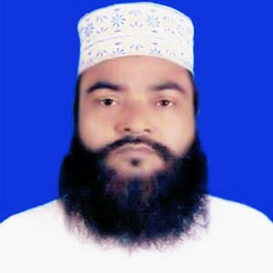
শিক্ষক পরিচিতি:
মাও:আ,ও,ম ফারুক হোসাইন
সুপার
বড়দারোগা হাট সি,উ,ই দাখিল মাদ্রাসা
মোবাইল:০১৮১৮৪৩৩৪৮৬
ইমেইল:aomfaruk1177@gmail.com

Slide 3
পাঠ পরিচিতি:
শ্রেণি: চতুর্থ
বিষয়: বাংলাদেশ ও বিশ্বপরিচয়
অধ্যায়: ১২- দুর্যোগ মোকাবিলা

Slide 4
পাঠ ঘোষণা
পাঠ্যাংশ: ১. বন্যা

Slide 5
শিখনফল:
১. বাংলাদেশের বিভিন্ন দুর্যোগ -
বন্যা, ঘুর্ণিঝড়, জলোচ্ছ্বাস, আগুন লাগা
ও এসব দুর্যোগের কারণ সম্পর্কে বলতে পারবে।
২. সামাজিক জীবনে এসব দুর্যোগের প্রভাব বর্ণনা করতে পারবে।
৩. দুর্যোগ মোকাবেলার মনোভাব অর্জন করবে।

Slide 6
বন্যার প্রভাব:
১৯৮৭ সাল থেকে বাংলাদেশে ৭ টি ভয়াবহ বন্যা হয়েছে।
আষাঢ় থেকে ভাদ্র মাসের মধ্যে মূলত বন্যার প্রকোপ বেশি থাকে।
বন্যার ফলে মানুষের ক্ষতি হয়
জীবন যাত্রা
রাস্তা-ঘাট
ফসল
বাড়ি-ঘর

Slide 7
বাংলাদেশে বন্যার কারণ
ভৌগোলিক অবস্থান
অতিরিক্ত বৃষ্টিপাত
পলি জমে নদীর তলদেশ ভরাট হয়ে যাওয়া
বর্ষা মৌসুমে পানি প্রবাহ বৃদ্ধি পাওয়া

Slide 8
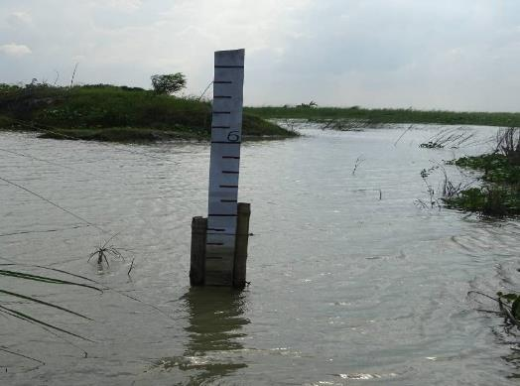
বন্যা মোকাবিলা:
নিয়মিত রেডিও, টেলিভিশন ও সংবাদপত্রে আবহাওয়া সম্পর্কে খবর শুনব।
বাড়ির কাছে খাল-নদীতে চিহ্ন দিয়ে বাঁশ-লাঠি পুঁতে রাখব যাতে বুঝতে পারি পানি কতটুকু বাড়ল।

Slide 9
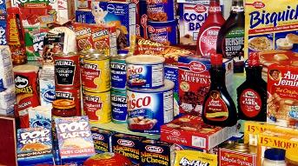
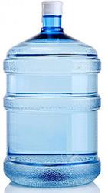
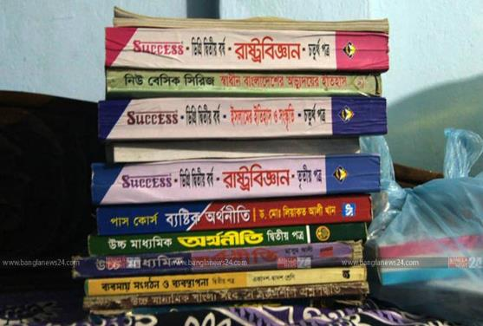
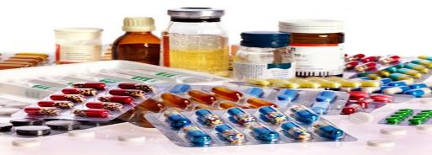
বন্যা মোকাবিলা:
বন্যার আগে শুকনো খাবার, বিশুদ্ধ পানি, ঔষধ জমিয়ে রাখব।
পড়ার বই-খাতা ও ঘরের গুরুত্বপূর্ণ সামগ্রী প্লাস্টিক ব্যাগে ভরে গুছিয়ে রাখব।

Slide 10
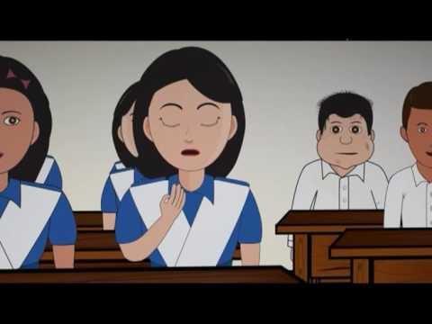
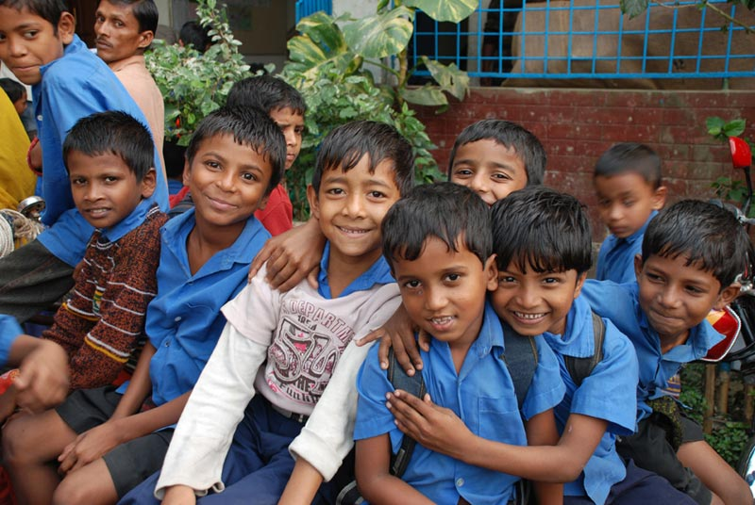
মনে সাহস রাখব এবং ধৈর্যের সাথে দুর্যোগ মোকাবিলা করব।

Slide 11
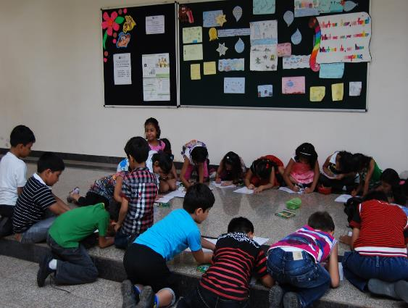
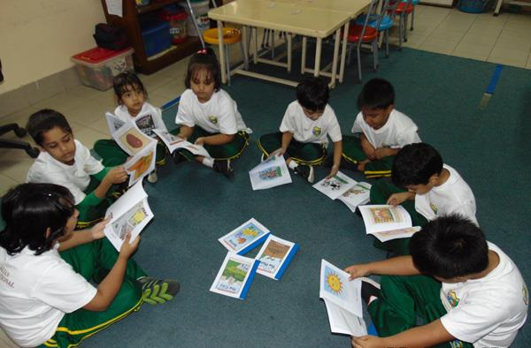
দলীয় কাজঃ
উদ্ধার দলঃ বন্যার প্রভাব ও কারণগুলো লিখ।
মোকাবেলা দলঃ কিকি উপায়ে বন্যা মোকাবেলা করতে পারি সেগুলো লিখ।

Slide 12
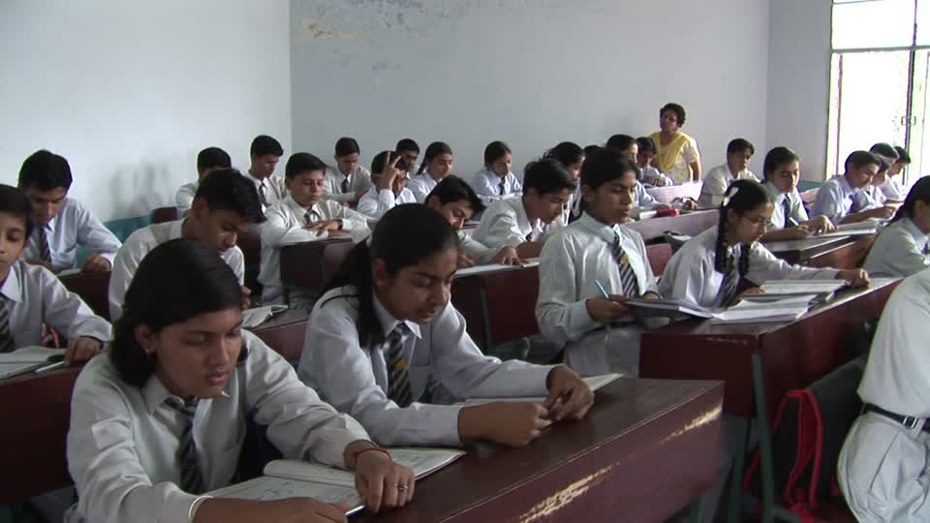
নিচুস্বরে পড়া

Slide 13
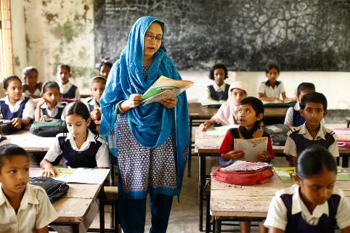
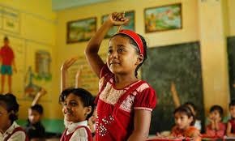
মূল্যায়নঃ
প্রশ্ন ১। বন্যা মোকাবেলায় কী ধরনের প্রস্তুতি নেবে?
প্রশ্ন ২। বন্যা কিভাবে প্রতিরোধ করা সম্ভব?
প্রশ্ন ৩। বন্যা নিয়ে তোমার কী ধরনের অভিজ্ঞতা আছে?

Slide 14
পরিকল্পিত কাজঃ
বন্যা মোকাবিলায় প্রস্তুতিস্বরূপ তুমি তোমার পরিবারের জন্য প্রধান প্রধান যে কাজগুলো করবে তার একটি তালিকা তৈরি কর।

Slide 15
সবাইকে ধন্যবাদ

